Slide 1
أيقونة القيامة
الطالب ليث قعوار
الصف اول ثانوي ادبي
المعلمة لانا نينو
المدرسة الأرثودكسية

Slide 2
تختلف أيقونة القيامة اختلاف كليّ عن الأيقونة الغربية التي تصوّر المسيح صاعداً من القبر حاملاً علماً صغيراً فيما الحرّاس المنذهلون منطرحون على الأرض. هذه الأيقونة الغربية تقدّم قصة لم يرَها أحد. لحظة القيامة هي سر مستتر.

Slide 3
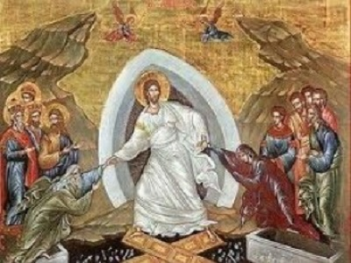
المقاربة الأرثوذكسية مختلفة بالكليّة. إنها تصوّر نتائج حدث القيامة على الناس والعالم. المسيح في الوسط لابساً ثياباً بيضاً لامعة وهو في وسط هالة ممسكاً بيديه آدم وحواء مقيماً إياهما من الموت الذي أتيا إليه بخيارهما الخاطئ في الفردوس. بهذا العمل المفعَم بالحيوية يتركّز انتباهنا مباشرةً على معنى المشهد “مقيماً آدم معه”، أي خلاص البشرية. إن بروزهما معاً من القبر هو أمر ذو أهمية.

Slide 4
يقف المسيح بثبات على قطعتين من الخشب مطروحتين بطريقة تشكلان فيها صليباً. هذه هي أبواب الجحيم التي دكّها المسيح بنعمة صليبه. لقد أغلقت هذه الأبواب مع الموت ولكنها لم تكن بالقوة الكافية لتحفظاه في العبودية. تتبعثر من حوله أجزاء من الأقفال والسلاسل المحطمة التي استُعملَت إلى ذلك الحين لتجهض أي محاولات الهروب من الجحيم. تحت كل هذا يوجد اسوداد الجحيم الذي، قبل أن تأتي القيامة، كان نهاية الطريق للجنس البشري.
لى يمين المسيح ويساره يقف أناس عاشوا على الأرض قبله وكلّهم يستديرون صوبه متوقّعين خلاصهم. من بينهم أولاً، القديس يوحنا المعمدان، وأنبياء العهد القديم وأبراره، كمثل النبي داود الملك. في خلفية المشهد هناك تلال، تصوّر في بعض الأيقونان أنبياء (كمثل داود ويونان) قد سبق وأخبروا عن حدث القيامة العظيم، وهم يحملون عرائض كتبت عليها نبوءاتهم.
في الختام، نشير إلى الثياب البيض التي يرتديها المسيح، والتي ترمز إلى فرح القيامة وتصوّر مسبَقاً قيامتنا الآتية.

